Slide 1
GOD PRAKSIS-TRÆNING TIL TØMNING AF POSER

Slide 2
INDLEDNING (TIL UNDERVISEREN)
Som en del af implementeringen af NEPSIs ‘Good Practices’ har NEPSI udviklet nogle undervisningsmaterialer.
Hver PowerPoint-træningspakke dækker et emne, der er relevant for arbejdere på tværs af alle industrier, der bruger materialer, der indeholder krystallinsk silica. Pakkerne indeholder information om risici for støveksponering relateret til emnet og god praksis og tilgængelige foranstaltninger til at reducere eksponeringen. Formålet med undervisningsmaterialet er at informere medarbejderne og hjælpe dem med at bruge kontrolforanstaltningerne effektivt og reducere deres eksponering for respirabelt krystallinsk silica (RCS) på arbejdspladsen.
Brug den tomme skabelon og pladsholdere til at tilføje yderligere oplysninger i træningspakken efter behov.

Slide 3
BEMÆRK
Oplysningerne i dette PowerPoint-træningsdokument er af rådgivende og informativ karakter. Det er hverken en standard eller en forskrift. Det skaber ikke nye juridiske forpligtelser og ændrer heller ikke eksisterende forpligtelser baseret på sundhedslovgivning og -politik.

Slide 4

INTRODUKTION
Det er meget vigtigt at lære, hvordan man beskytter sig selv mod arbejdsrelaterede sundhedsrisici.
I det følgende vil du lære om:
Risici ved tømning af poser
Specifik vejledning og god praksis ved tømning af små og store poser
Her er der plads til, at underviseren kan skrive noget - hvis du har tilføjet din egen slide, giv venligst en kort oversigt over indholdet.
Notes:
Langvarig eksponering til respirabel krystallinsk silica (RCS) kan på lang sigt føre til alvorlige helbredsproblemer. Af den grund er det vigtigt, at alle arbejdere er opmærksomme på, hvordan de kan begrænse eller eliminere eksponering for silicastøv.
Dette træningsmateriale indeholder information om tømning af små og store poser med materialer, der indeholder krystallinsk silica.

Slide 5

TEKNIKKER TIL BEGRÆNSNING AF STØV
GOD HYGIEJNE PÅ ARBEJDSPLADSEN
Du kan forhindre støv i at samle sig over tid ved at vaske dit arbejdstøj og støvsuge støv produceret af processerne – et rent arbejdsområde er sikkert arbejdsområde
VAND
Hvis man holder processerne våde, forhindrer man støv i at blive luftbåret ved at binde partiklerne i vand
Tømning af poser understøttes af indkapsling, udsugning/ventilation og personligt beskyttelsesudstyr, som er tre af de fem vigtigste teknikker til begrænsning af støv.
BESKYTTELSESUDSTYR
Personligt beskyttelsesudstyr (f.eks. mundbind) beskytter arbejdere mod støv, når alle andre kontrolforanstaltninger er utilstrækkelige til at kontrollere eksponeringsrisici
INDESLUTNING
Udførelse af RCS-producerende processer i et lukket system forhindrer støveksponering ved kilden
UDSUGNING / VENTILATION
Opfang RCS ved kilden, før vi udsættes for det, og udskift forurenet luft med ren luft.

Slide 6


RISICI VED DENNE AKTIVITET
Denne aktivitet kan være meget støvet
Langvarig eksponering til høje niveauer af RCS kan forårsage invaliderende lungesygdomme.
Det er vigtigt, at vi beskytter os selv mod udsættelse for dette luftbårne støv hver dag.
Ved at følge god praksis i dag beskytter vi vores fremtidige sundhed.
Hvad vil du gerne lave, når du går på pension?
Notes:
Tømning af poser og forkert håndtering af de tomme poser kan medføre eksponering til betydelige mængder støv. Af denne grund er det vigtigt at følge god praksis i forbindelse med tømning af poser. Ved tømning af små poser anbefales det at bruge automatiske eller semi-automatiske affaldsstationer.

Slide 7

HVORDAN GENERERER TØMNING AF POSER RCS
Tømning af poser får støv til at blive luftbåret, når indholdet kommer ud af posen
Hurtig tømning af poser genererer meget støv, reducerer luftkvaliteten og udsætter medarbejderne potentielt for RCS
Fine, tørre, pulveriserede materialer vil generere mest luftbåret støv ved håndtering.
Denne træningspakke dækker to posetyper, som hver især kræver en forskellig tilgang for at håndtere sikkert.
Notes:
Tømning og forkert håndtering af de tomme poser kan føre til betydelige mængder af støveksponering. Af denne grund er det vigtigt at følge god praksis i forbindelse med tømning af poser. Ved tømning af små sække anbefales det at bruge automatiske eller semi-automatiske affaldsstationer.

Slide 8
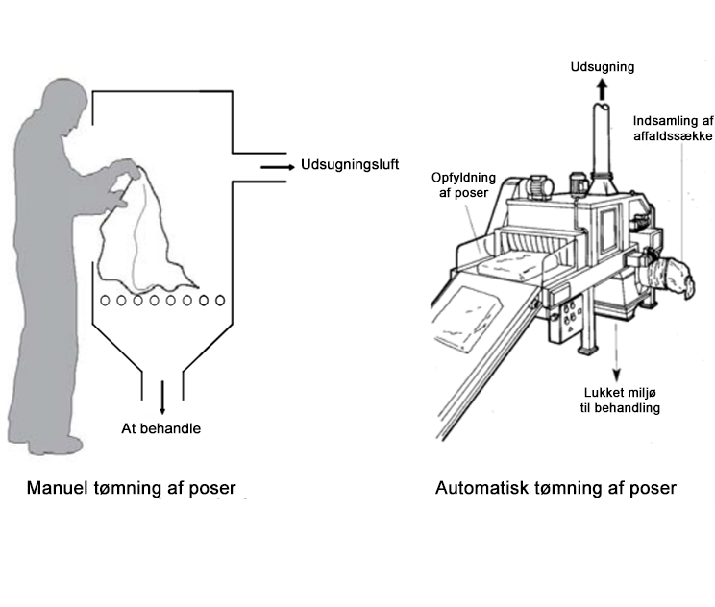
SMÅ POSER
For at minimere støvdannelse ved tømning af poser:
Brug automatiske eller semi-automatiske affaldsstationer, hvor det er muligt.
Hvis processen ikke kan automatiseres, skal den udføres
i et lukket miljø. Brug en manuel station til tømning af poser udstyret med udsugning, hvis muligt.
Tip posens indhold forsigtigt og hold den åbne ende væk fra dig.
Rul tomme poser op inde i ekstraktionszonen.
Brug personligt beskyttelsesudstyr, hvis ikke andre beskyttelsesmetoder er tilgængelige.
Bortskaf tomme poser i en stor plastiksæk. Sørg for, at det ikke flyder over. Sækken skal forsegles før bortskaffelse.
Notes:
Selvom det ikke altid er nødvendigt, anbefales brugen af automatiske eller semi-automatiske affaldsstationer for at reducere menneskelige fejl og skader.
Knusning af poser skaber en masse støv. Arbejdere bør rulle tomme sække op inden for udsugningszonen.
Når du tømmer indholdet af en lille pose, skal du sørge for, at du holder den åbne ende væk fra dig. For helt at forhindre støvdannelse, tøm posen i en stor plastikpose, der holdes åben af en metalramme.

Slide 9
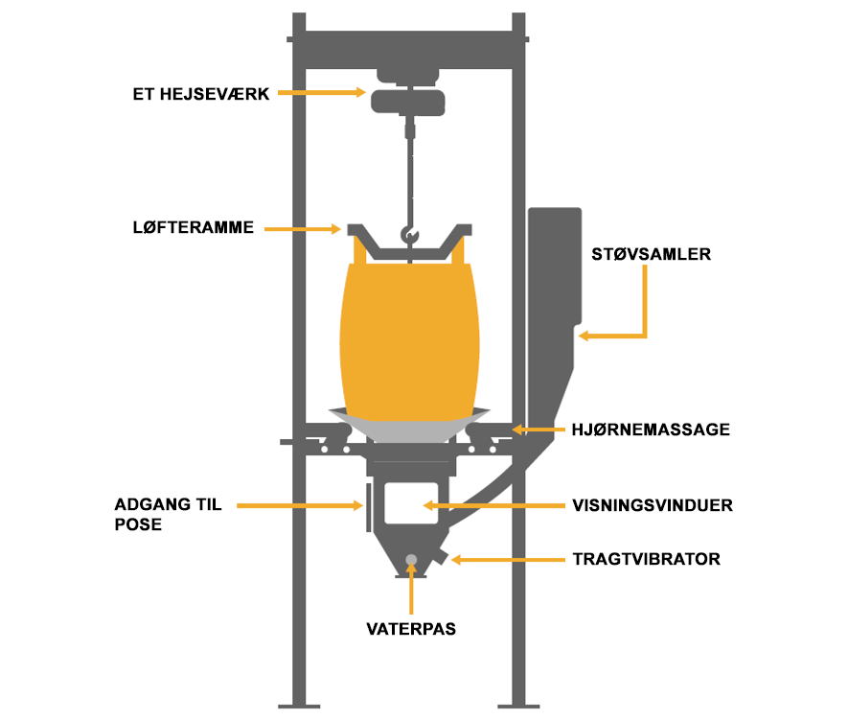
BULK BAGS (STORE POSER)
For at minimere støvdannelse ved tømning af poser:
Brug automatiske stationer til tømning af poser, hvor det er muligt. De sikrer, at poserne er godt forseglede og har systemer til at fange støv og kontrollere materialestrømmen.
Brug personligt beskyttelsesudstyr, når du åbner eller skærer store poser manuelt.
De tomme poser må ikke presses sammen manuelt. Smid dem i en stor plastiksæk. Undgå at overfylde plastiksækken. Sækken skal forsegles før bortskaffelse.
Notes:
Store sække er mere omkostningsbesparende og miljøvenlige end at bruge flere små poser. Store sække kan indeholde lige så meget materiale som en hel palle med små poser. Som et resultat er de for tunge til at kunne håndteres uden maskinassistance, når de er fyldte.
Når du tømmer indholdet af en stor pose ved at skære den åben, anbefales det at bruge personligt beskyttelsesudstyr.

Slide 10

ANBEFALINGER TIL TØMNING AF POSER
DET ANBEFALES, AT DU
Sørger for, at udsugningen til støv fungerer korrekt
Ser efter tegn på skader eller dårlig funktion og rapporterer fejl
Bruger personligt beskyttelsesudstyr (f.eks. en støvmaske), hvis andre former for beskyttelse ikke er tilgængelige
Rydder op omgående med en støvsuger eller våd klud i tilfælde af spild.
DET ANBEFALES, AT DU IKKE
Tømmer indholdet af små poser for hurtigt
Lader affaldsbeholderne flyde over
Gør rent med en tør børste eller trykluft
Notes:
Før du påbegynder tømning af poser, skal du sikre dig, at både ventilations- og udsugningssystemerne fungerer. Hvis du har mistanke om, at der er et problem, skal du kontakte en leder på arbejdspladsen. Sørg for at tjekke for eksterne faktorer, såsom træk, der kan have stor indflydelse på ventilationsanlæggene.
Brug hjælpemidler, når det er muligt til at reducere menneskelige fejl og skader. Poserne må ikke overfyldes, da dette kan forårsage unødvendigt spild, der udgør en yderligere sikkerhedsrisiko. Hvis du spilder noget, så håndter det omgående ved at bruge våde eller kemiske rengøringsmetoder.

Slide 11
TOM SLIDE
Brug dette slide til at lave tilpasset undervisningsmateriale til et bestemt arbejdsmiljø/-kontekst.
For at ændre billedet, højreklik > skift billede > fra fil.
For at oprette flere slides skal du klikke på fanen 'Ny slide' ovenfor.

Slide 12
KONKLUSION
Tømning af poser kan medføre eksponering til RCS For at beskytte dit helbred, husk følgende:
Kontrollér, at ventilations- og udsugningssystemerne er tændte (hvis tilgængelige)
Brug altid maskinerne, hvis de er til rådighed.
Bortskaf tomme poser forsigtigt for at begrænse støvdannelse
Tør spild op omgående

Slide 13
YDERLIGERE LÆRINGSRESSOURCER
God praksis for tømning af poser – små poser (Opgaveark 2.2.1a)
God praksis for tømning af poser – store poser (Opgaveark 2.2.1b)
NEPSI God Praksis-Guide
NEPSI Guide for SMV'er
Besøg NEPSI E-Learning Platform på training.nepsi.eu for flere læringsressourcer om RCS

